Slide 1

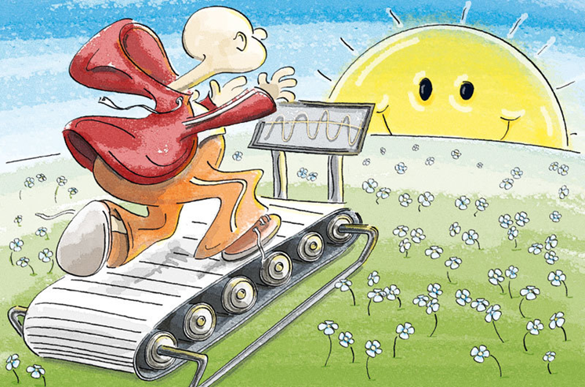
رموز نشاط و خوشبختی
از چه مسیری باید رفت؟
سلسله مباحث پیشگیری
از آسیب‌های اجتماعی
(10)
نوذر نخعی
استاد پزشکی اجتماعی
دانشگاه علوم پزشکی کرمان

Slide 2
آیا من خوشبختم؟
We Don’t Know What Makes Us Happy
We Might Not Even Know What Happiness Is
Does Pursuing Happiness Makes Us Miserable
چه چیز به ما نشاط و شادابی واقعی میدهد؟
واقعاً میدانیم خوشبختی چیست؟
چند نوع شادی و نشاط داریم؟
چرا در کشورهایی که رتبه های اول happiness و شادی را دارند، خودکشی همچنان بالاست؟

Slide 3
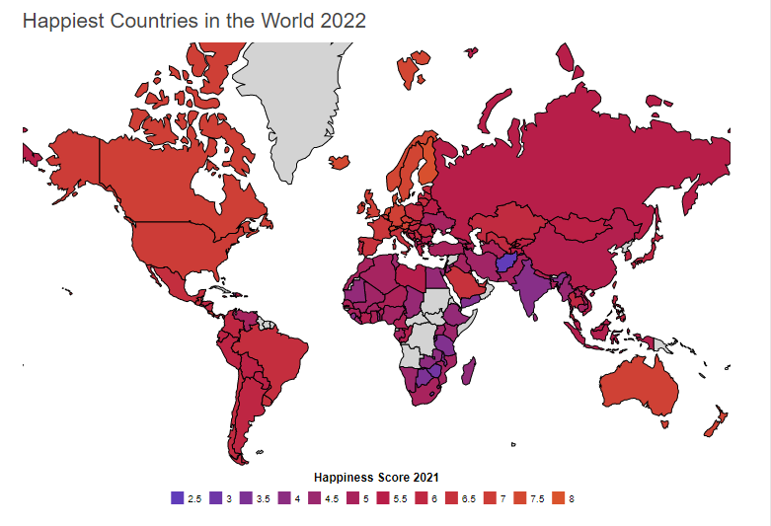
نقشه شادی دنیا

Slide 4
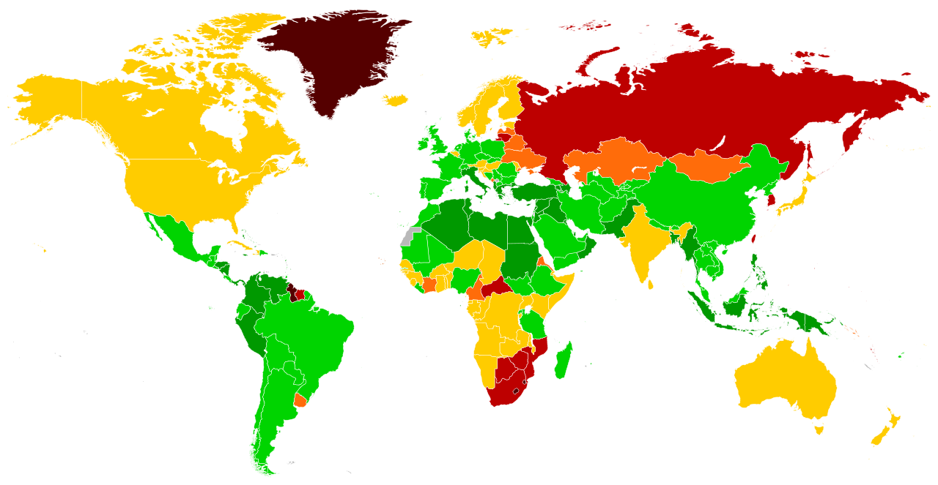
نقشه خودکشی دنیا

Slide 5
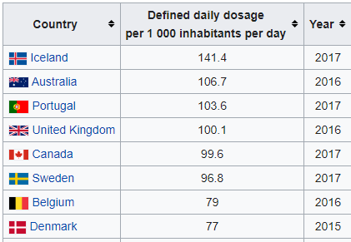
فهرست کشورهای پرمصرف
داروهای ضد افسرگی

Slide 6
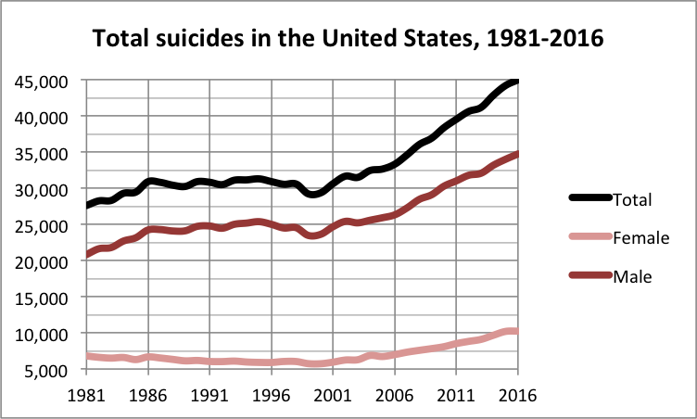
روند تعداد خودکشی ها در آمریکا در یک دوره 40 ساله

Slide 7
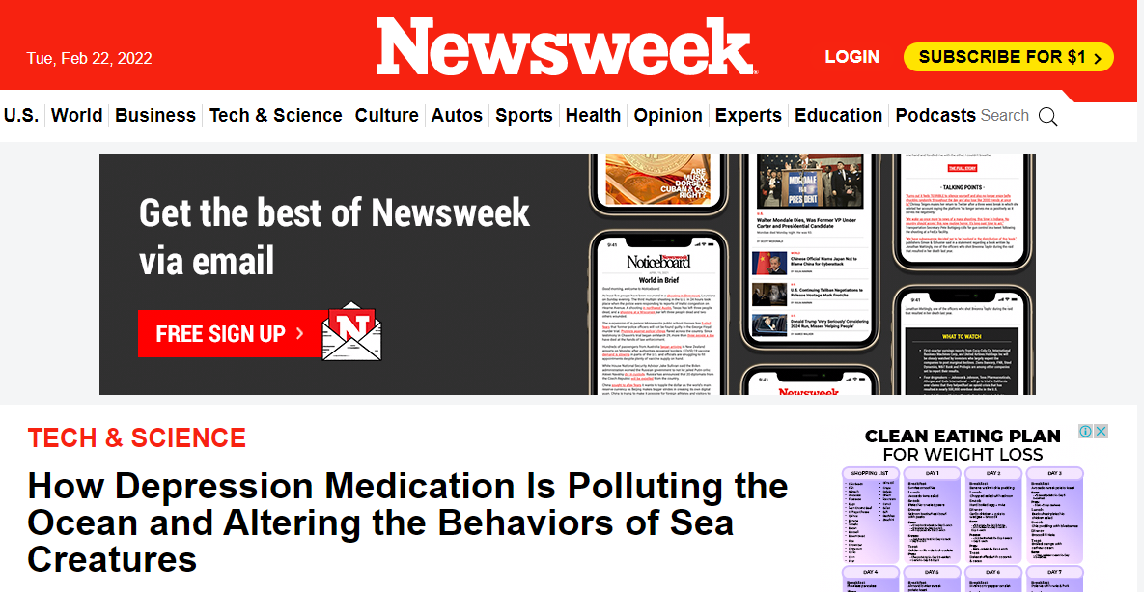

Slide 8
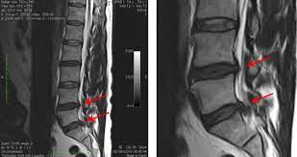
اگر ماهیت و مکانیسم کمر درد را بدانیم، بهتر می‌توانیم آن را مدیریت کنیم.

Slide 9
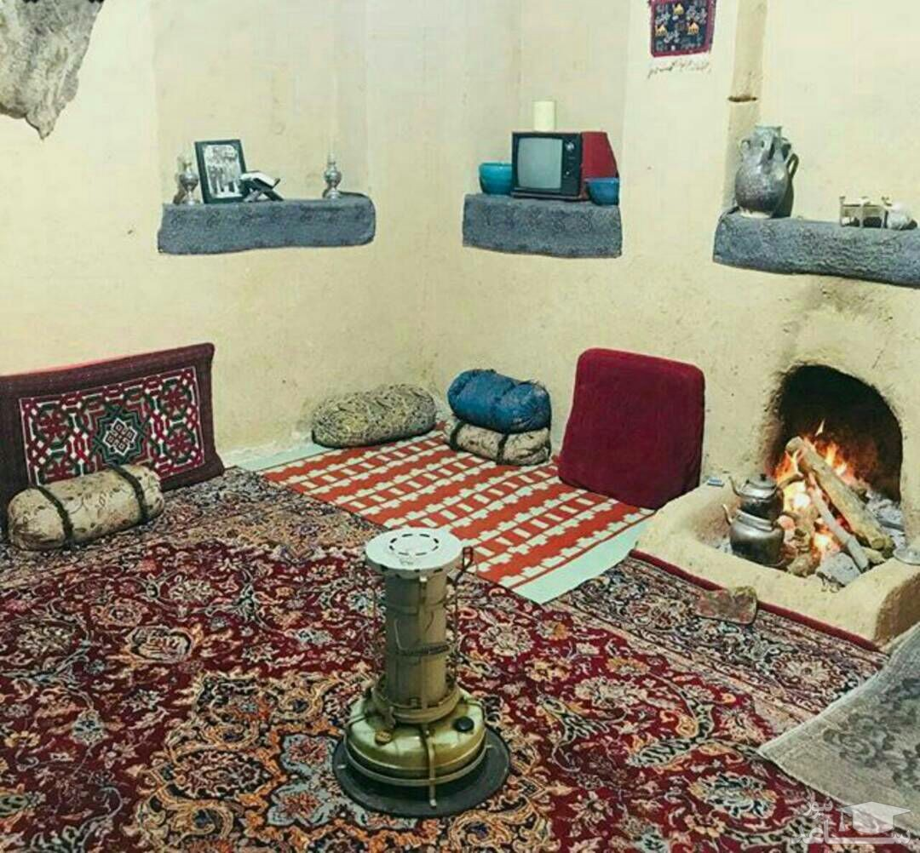
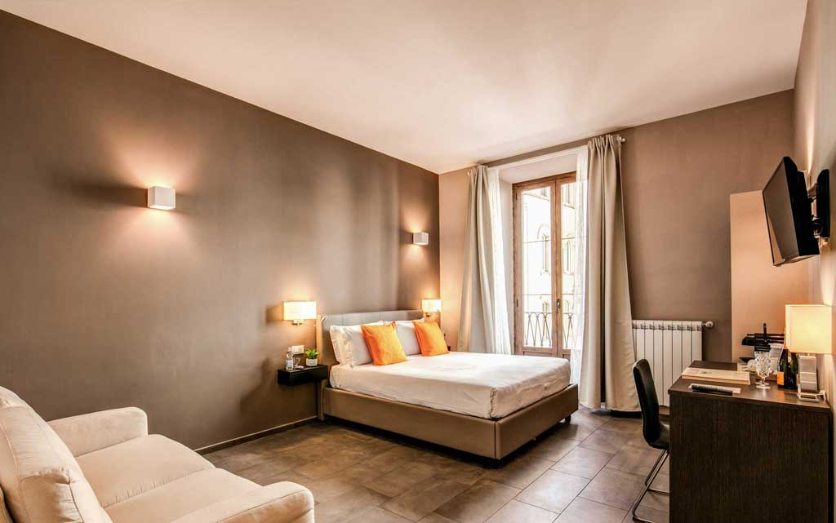
چرا قدیما اینقدر افسردگی و حس تنهایی نبود؟!

Slide 10
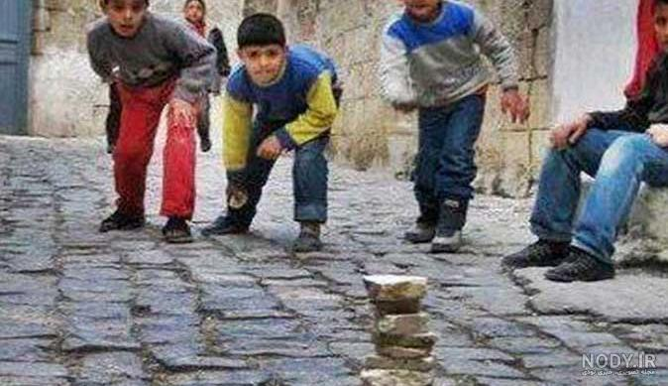
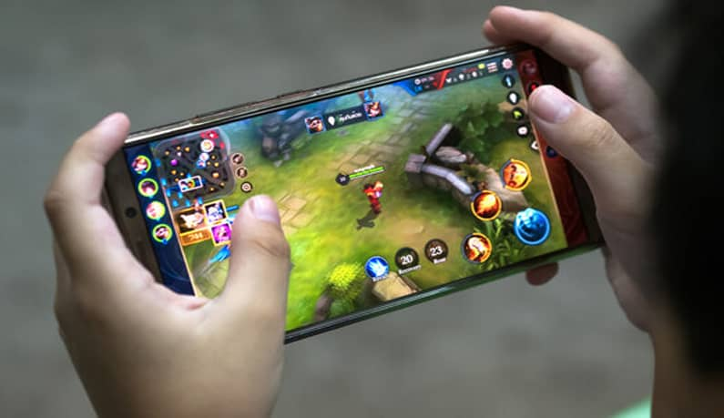
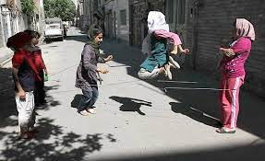


Slide 11
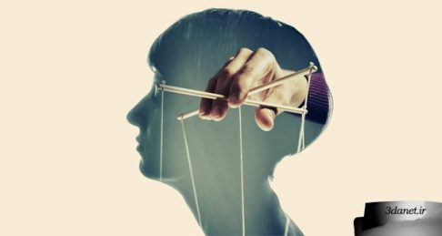
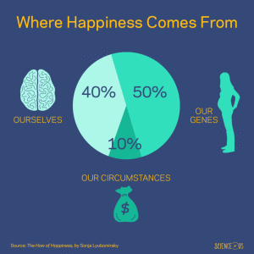
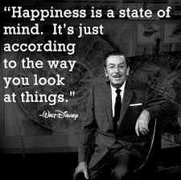
جمله خلقان سخره اندیشه اند زین سبب خسته دل و غم پیشه اند
شادمانی به طرز نگاه ما به دنیا برمی گردد

Slide 12
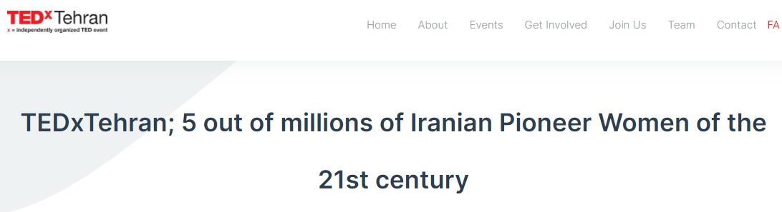
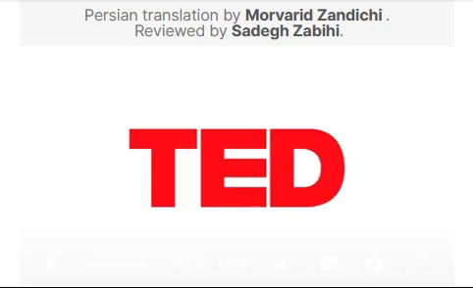
آیا در دنیا چیزی
بالاتر از خوشبختی هست؟

Slide 13
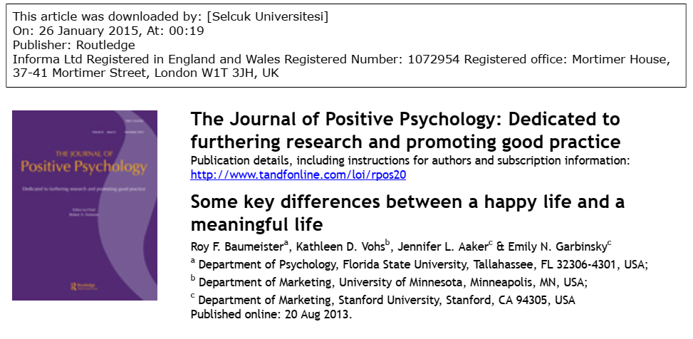

Slide 14
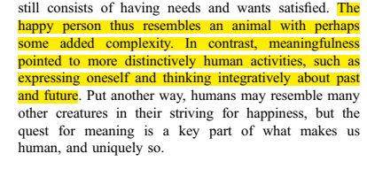
تفاوت سرخوشی و شادی، با نشاط و خوشبختی واقعی
سرخوشی و شادی صفتی است مشترک بین انسان و حیوان، مانند غذا خوردن و ...، با این شعار که در لحظه زندگی کن (حالشو ببر!)
ولی معنا یا نشاط و رضایت درونی از زندگی و زنده بودن، صفتی است مختص انسان، که لازمه آن فکر کردن به گذشته و آینده نیز هست.

Slide 15
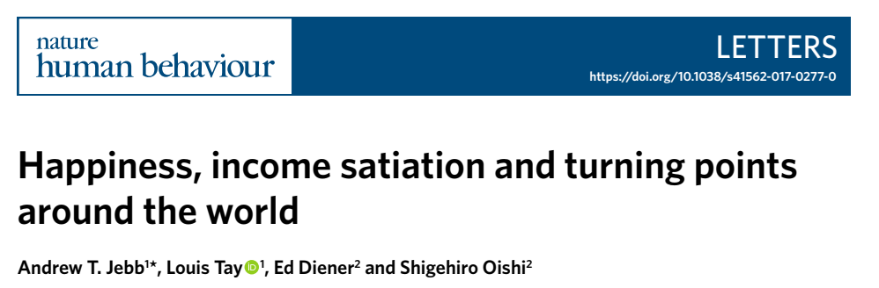
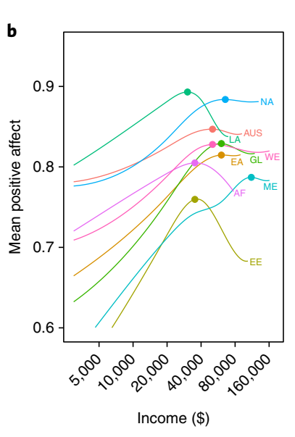
After satiation (poverty line) had been reached, further increases in income were associated
with slight decrements to SWB. We refer to these as ‘turning points.
بعد از عبور از خط فقر، افزایش بیشتر در درآمد، سبب افت بهزیستی و احساس نشاط واقعی می‌شود.

Slide 16
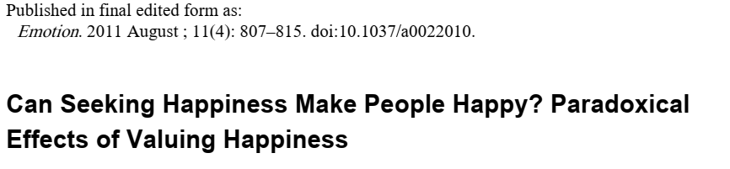
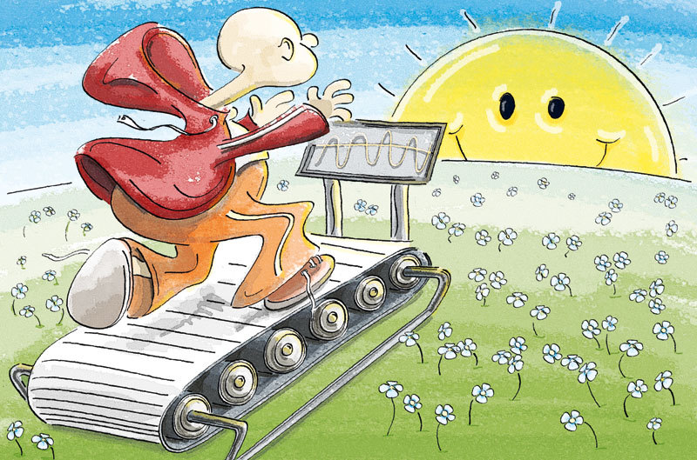
In summary, the more people value happiness the less likely they may be to obtain it,
especially when happiness appears within reach
هرچه در ذهن مردم ارزش لذت و سرخوشی بیشتر می‌شود، نشاط و شادمانی واقعی کمتر می‌شود.

Slide 17

A meta-analysis in 2017 identified 62 general population studies involving more than 1,250,000
participants (87). After adjustment for confounders, these analyses showed a pooled hazard ratio
(HR) of 0.920 [95% confidence interval (CI) 0.908–0.934] for people with higher subjective wellbeing
خوشبختی و نشاط واقعی سبب افزایش طول عمر توام با سلامتی می‌شود.

Slide 18
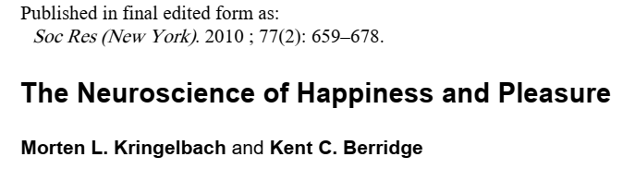
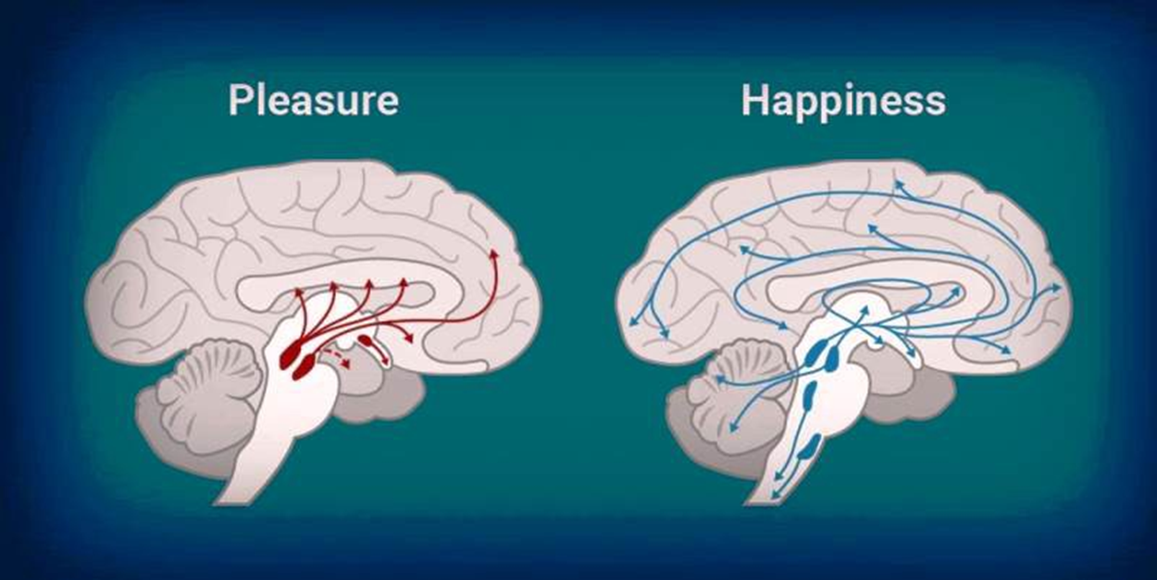

Slide 19
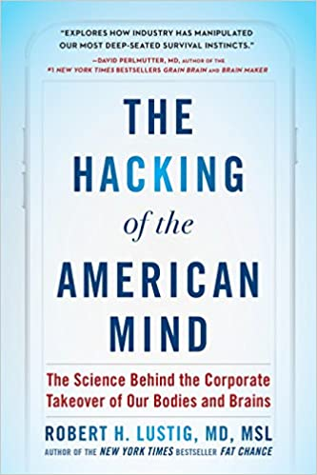
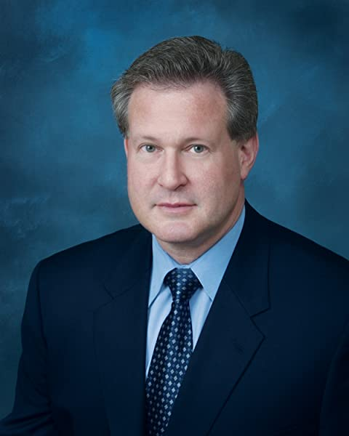
Robert H. Lustig, M.D., MSL, is professor of pediatrics in the Division of Endocrinology and a member of the Institute for Health Policy Studies at University of California,

Slide 20
تقدیم کتاب به مادر مرحومش
که انگیزه نوشتن کتاب او بود
Dedicated to my late mother, Judith Lustig Jenner (1934–2016), the inspiration for this book. My mother wasn’t a particularly happy person. A Depression baby, she had to grow up quickly, and was an adult by the age of four. She missed out on a real childhood, and spent the rest of her life trying to make up for it. To her, money was the route to happiness, and she didn’t want for it, but it never really made her happy. She certainly knew pleasures—in food and drink, in jewelry, in casinos, in exotic spots around the world. But few of her exploits or possessions brought her contentment. The only true happiness she knew were her children and grandchildren, and her eight-year relationship with her second husband,
مادرم ذاتاً یک آدم بانشاط نبود.
برای او مسیر شادمانی در پول خلاصه شده بود، ولی هیچگاه شادش نکرد.
او لذت را در غذا، مشروبات، جواهرات، کازینو، و سفرهای خارجی می دید.
اما...تنها چیزی که به او شادمانی حقیقی می‌داد سه چیز بود:
فرزندانش، نوه هایش، و همسرش

Slide 21
چند اصل طرح شده در این کتاب
(1) reward is not contentment, and pleasure is not happiness; (2) reward is dopamine, and contentment is serotonin; (3) chronic excess reward interferes with contentment; (4) business has conflated pleasure with happiness
پاداش معادل خشنودی نیست، و لذت و کیف کردن، دلیل نشاط نیست
پاداش از مسیر دوپامین است و خشنودی از مسیر سروتونین
پاداش مستمر و زیاد، با خشنودی و قناعت منافات دارد
دنیای پول جای نشاط واقعی را به لذت و سرخوشی داده است.

Slide 22
Pleasure/Reward: Dopamine
Happiness/Contentment:serotonin
Reward is short-lived (about an hour, like a good meal). Why do you think you can’t remember what you ate for dinner yesterday?
Reward is visceral in terms of excitement (e.g., a casino, a football game, or a strip club). It activates the body’s fight-or-flight system, which causes blood pressure and heart rate to go up.
Contentment lasts much longer (weeks to months to years). It’s what happens when you have a working marriage or watch your teenager graduate from high school.
Contentment is ethereal and calming (e.g., listening to soothing music or watching the waves of the ocean). It makes your heart rate slow and your blood pressure decline.

Slide 23
Reward can be achieved with different substances (e.g., heroin, nicotine, cocaine, caffeine, alcohol, and of course sugar).
Reward occurs with the process of taking (like from a casino). Gambling is definitely a high: when you win. Or go buy a nice dress at Macy’s. Then try it on again a month later. Does it generate the same enthusiasm?
Reward when unchecked can lead us into misery, like addiction. Too much substance use (food, drugs, nicotine, alcohol) or compulsive behaviors (gambling, shopping, surfing the internet, sex)
Contentment is usually achieved with deeds (like graduating from college or having a child who can navigate his or her own path in life).
Contentment is often generated through giving (like giving money to a charity, or giving your time to your child, or devoting time and energy to a worthwhile project).
Conversely, walking in the woods or playing with your grandchildren or pets (as long as you don’t have to clean up after them) could bring contentment and keep you from being miserable

Slide 24
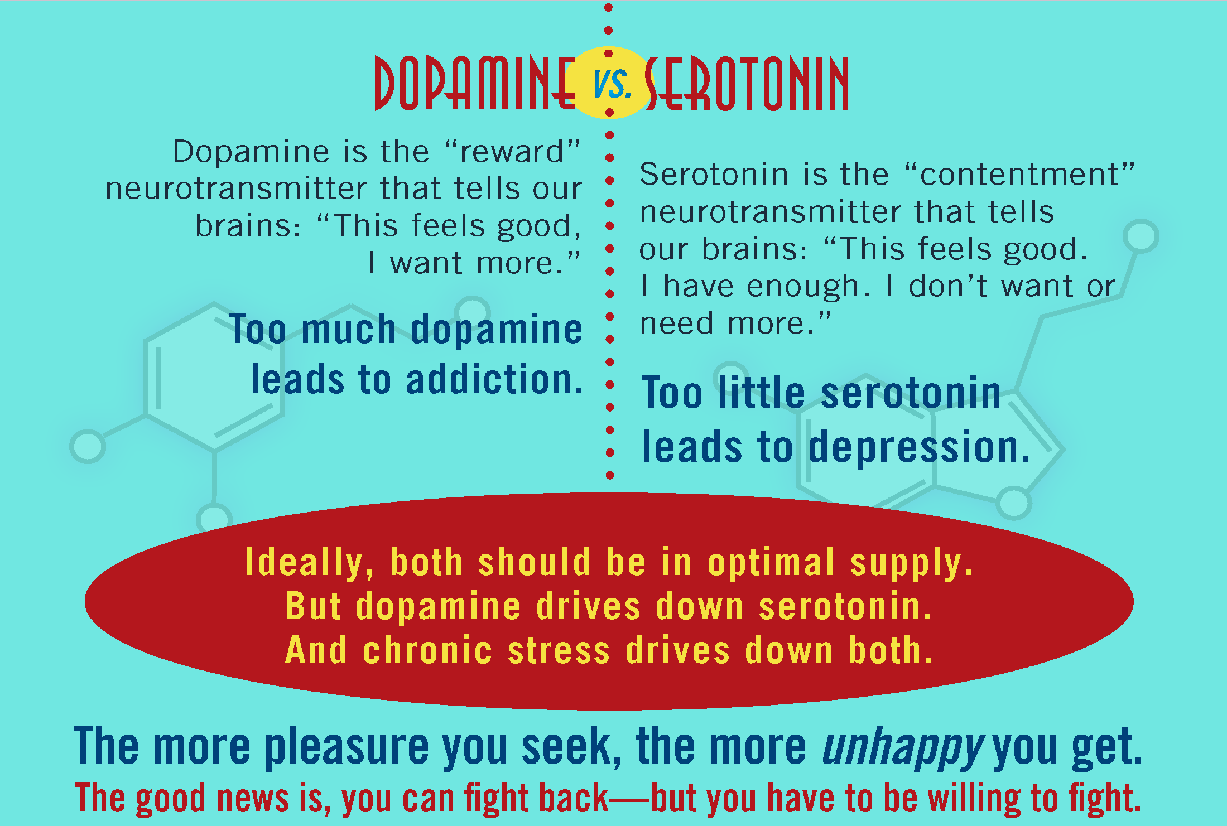
مقایسه دوپامین
و
سروتونین
این خیلی خوبه، من بیشتر میخام!!
این خیلی خوبه، ولی همینقدر کافیه!!!
دوپامین، سروتونین را پایین می آورد!
استرس مزمن هردو را پایین می آورد!

Slide 25
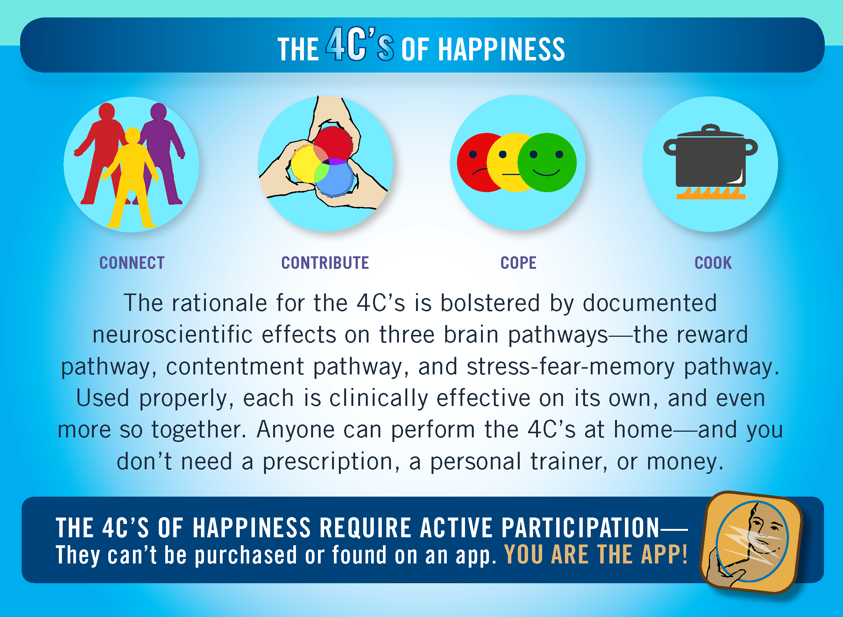
چهار ستون نشاط و خشنودی

Slide 26
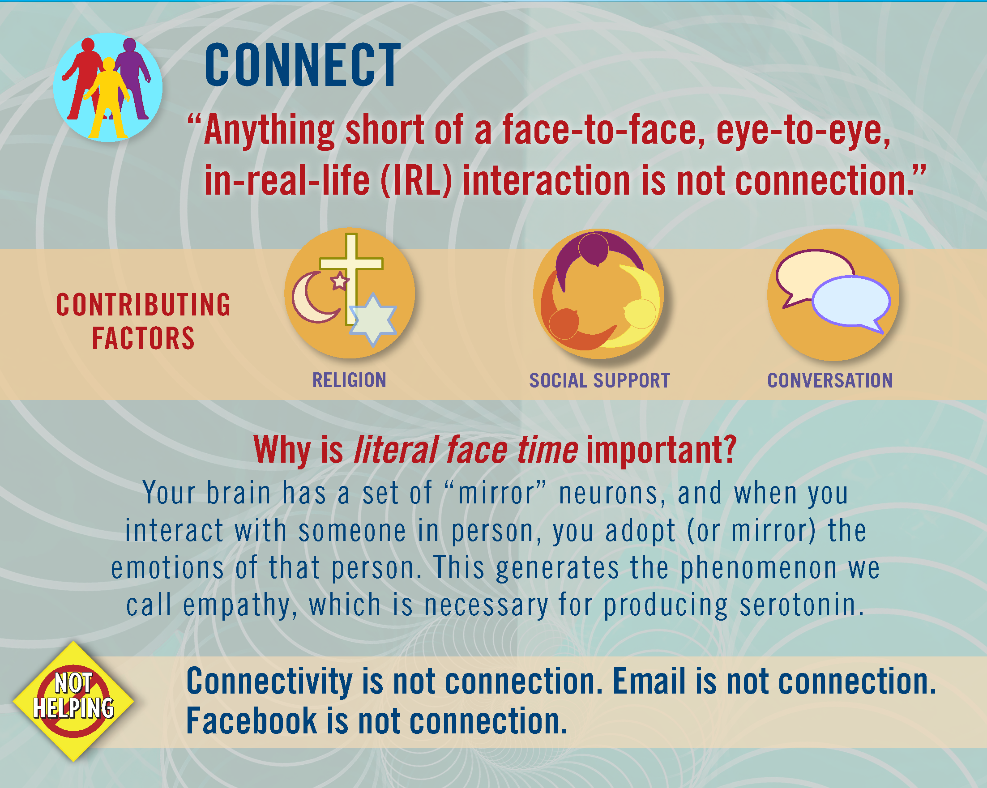
روابط اجتماعی و ارتباط با دیگران
ایمیل و فیس بوک ارتباط تلقی نمی شود

Slide 27
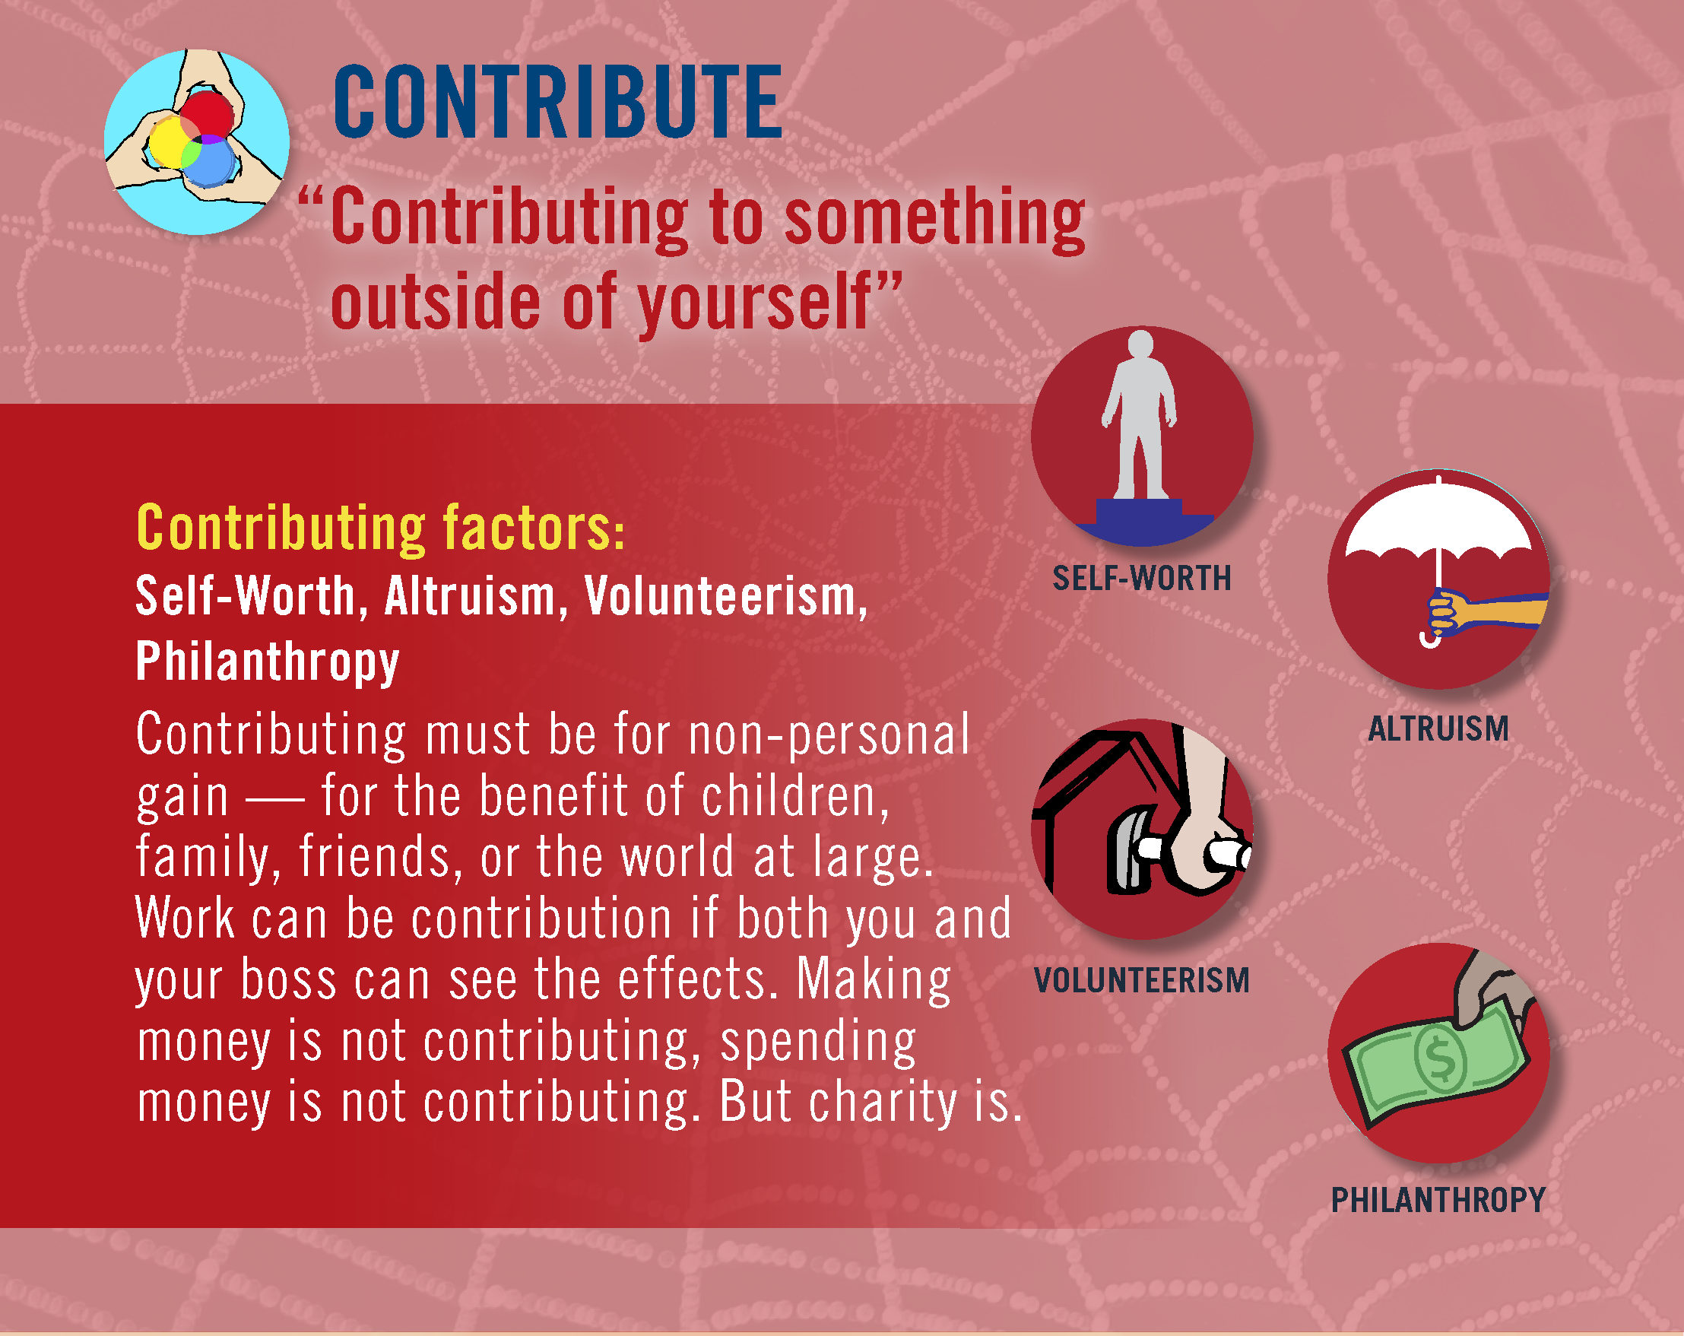
کمک به دیگران
تا توانی دلی به دست آر...

Slide 28
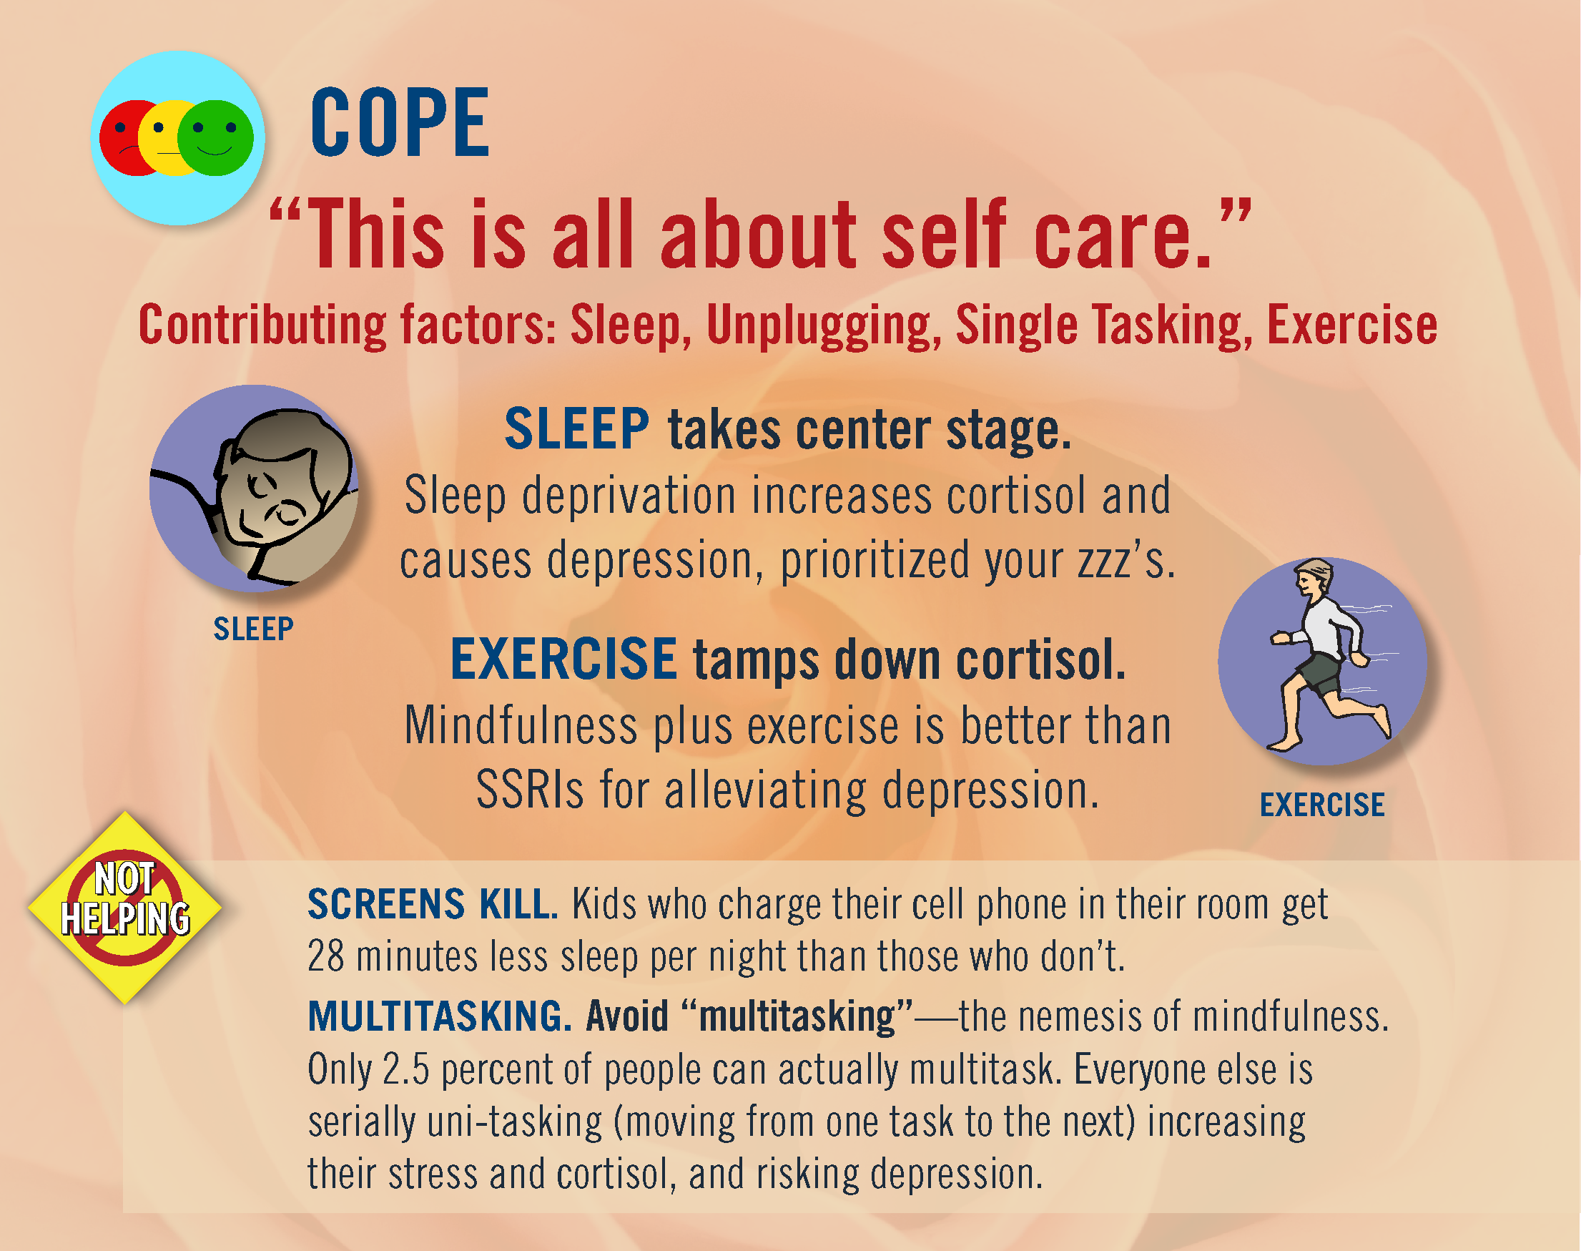
سازگاری با مشکلات و ناملایمات
خواب کافی
ورزش
اسکرین قاتل بچه های ماست!
چند پیشگی

Slide 29
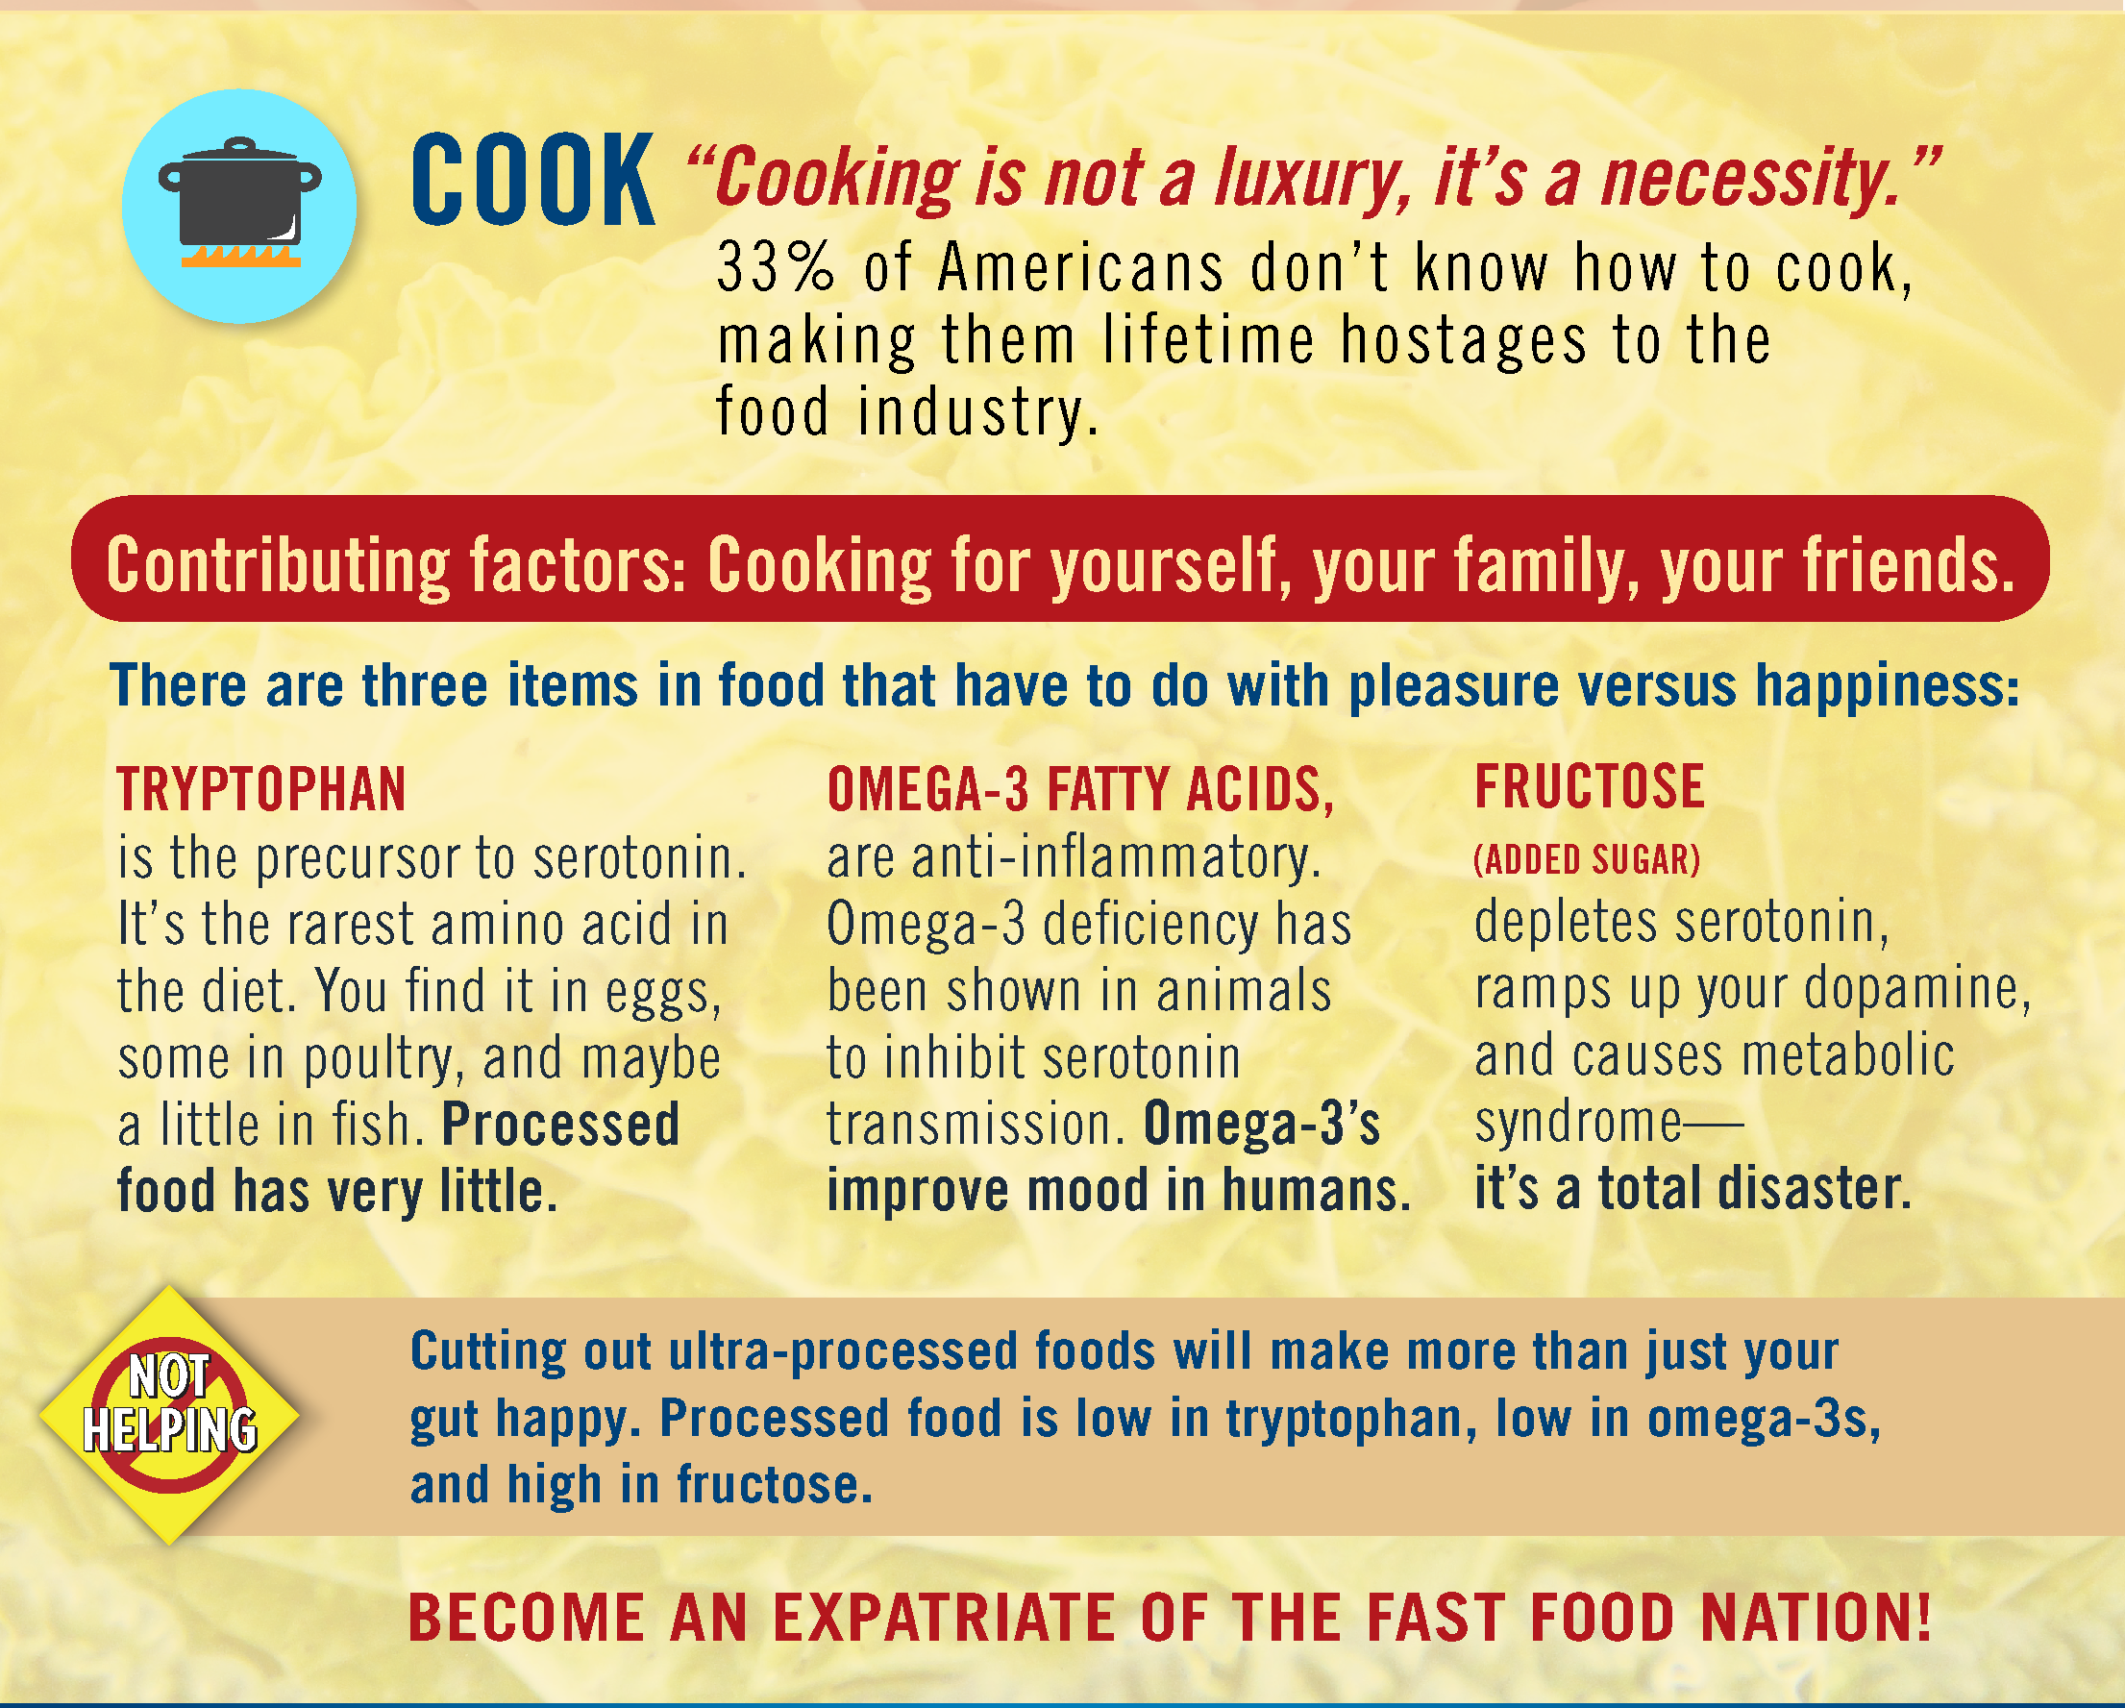
به آنچه می‌خوریم دقت کنیم!
خودتان غذا درست کنین
تریپتوفان بخورید در تخم مرغ و گوشت مرغ
امگا سه
پرهیز از فست فودها
پرهیز از قند اضافی و فروکتوز

Slide 30
چهار ستون نشاط و خشنودی

Slide 31

مطالعه 84 ساله دانشگاه هاروارد به این سوال پاسخ میدهد
شروع مطالعه: سال 1938 میلادی
پیگیری 724 پسربچه در طول 80 سال
صرف هزینه 20 میلیون دلار

Slide 32
نتیجه نهایی مطالعه!
‘Happiness is love. Full stop.’
نشاط در گرو عشق و محبت است.

Slide 33
گرمی ارتباط با مادر
Men who had “warm” childhood relationships with their mothers earned an average of $87,000 more a year
Men who had poor childhood relationships with their mothers were much more likely to develop dementia when old.
87000 دلار درآمد بیشتر در طول سال
احتمال آلزایمر کمتر در 80 سالگی

Slide 34


Close relationships, more than money or fame, are what keep people happy throughout their lives, the study revealed.
Those are better predictors of long and happy lives than social class, IQ, or even genes.
ارتباطات صمیمی بیش از شهرت و پول مردم را با نشاط نگاه می‌دارد.
ارتباطات صمیمی بیش از طبقه اقتصادی اجتماعی، ضریب هوشی و حتی ژن ضامن نشاط در زندگی است.

Slide 35


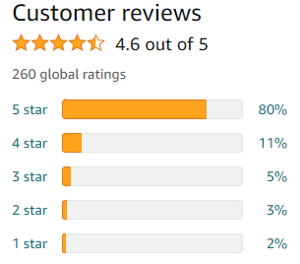

Slide 36
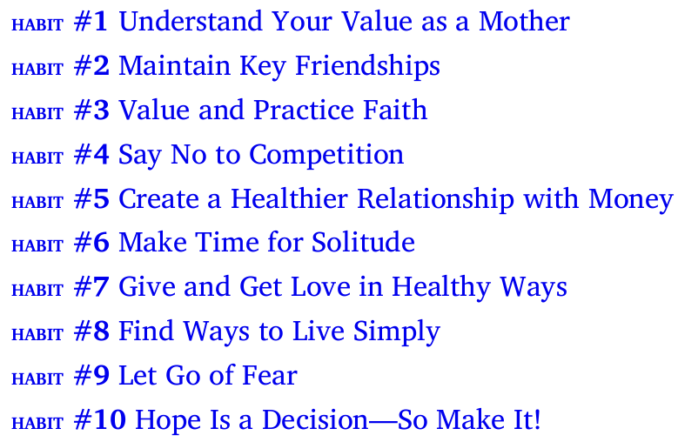
10 عادت مادران بانشاط
ارزش خودمون به عنوان یک مادر را باور داشته باشیم.
دوستیمونو با اونهایی که واقعا دوسشون دارم، حفظ کنیم.
به خداوند و حمایتهاش باور داشته باشیم.
به "چشم و هم چشمی" نه بگیم!
ارتباط سالمی با پول داشته باشیم.
یه وقتی را هم برای تنها بودن کنار بذاریم
از راه درست دیگران را دوست داشته، و مورد دوست داشتن قرار بگیریم
راههای ساده زیستی را یاد بگیریم
شهامت داشته باشیم و بر ترسها چیره شویم
10. بدانیم که امید داشتن یک تصمیم است. پس تصمیم بگیریم امیدوار باشیم

Slide 37

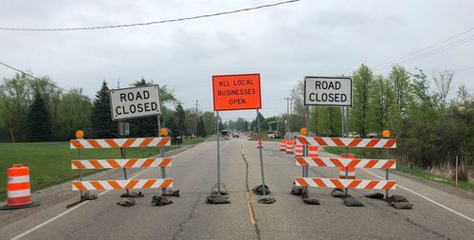

Slide 38


